Slide 1
Multi-modality Learning
Jian Tang
HEC Montreal
Mila-Quebec AI Institute
CIFAR AI Research Chair
Email: jian.tang@hec.ca

Slide 2
Aperçu
CLIP : Représentation conjointe de texte et d'image
DALL-E-2 : Génération d'images à partir de texte
LLaVA : Chatbot multimodal

Slide 3
CLIP : Apprentissage conjoint de la représentation d'images et de textes (Radford et al. 2021)
Objectif : apprendre des représentations d'images SOTA
Coûteux d'obtenir une grande quantité d'images étiquetées
Apprentissage des représentations d'images à partir de la supervision contenue dans le langage naturel
Données d'entraînement : 400 millions de paires (image, texte) collectées sur Internet
Alec Radford, Jong Wook Kim, Chris Hallacy, Aditya Ramesh, Gabriel Goh, Sandhini Agarwal, Girish Sastry, Amanda Askell, Pamela Mishkin, Jack Clark, Gretchen Krueger, Ilya Sutskever. Learning Transferable Visual Models From Natural Language Supervision. arXiv:2103.00020:2103.00020

Slide 4
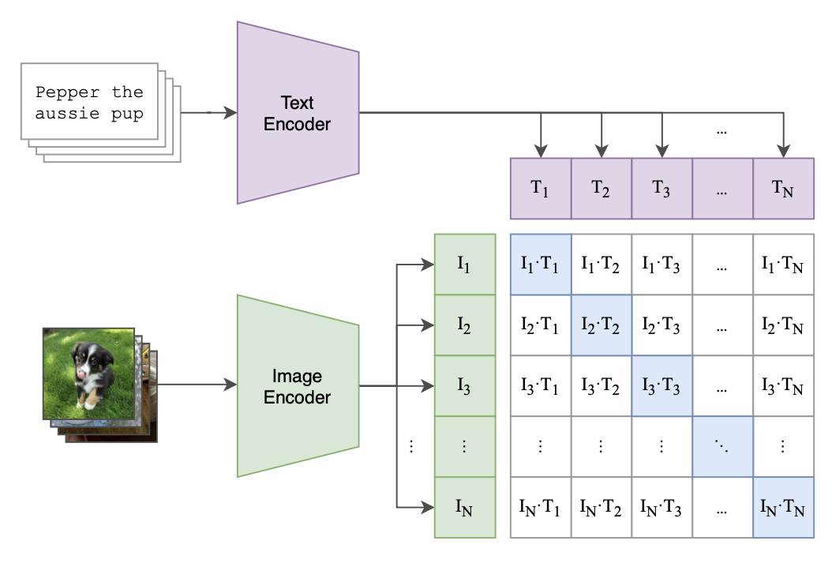
CLIP (Radford et al. 2021)
Pré-entraînement contrastif
Un encodeur de texte basé sur un modèle de langage Transformer
Un encodeur d'images
Entraîner conjointement un encodeur d'images et un encodeur de texte pour prédire les appariements corrects d'un lot d'exemples d'entraînement (image, texte)

Slide 5
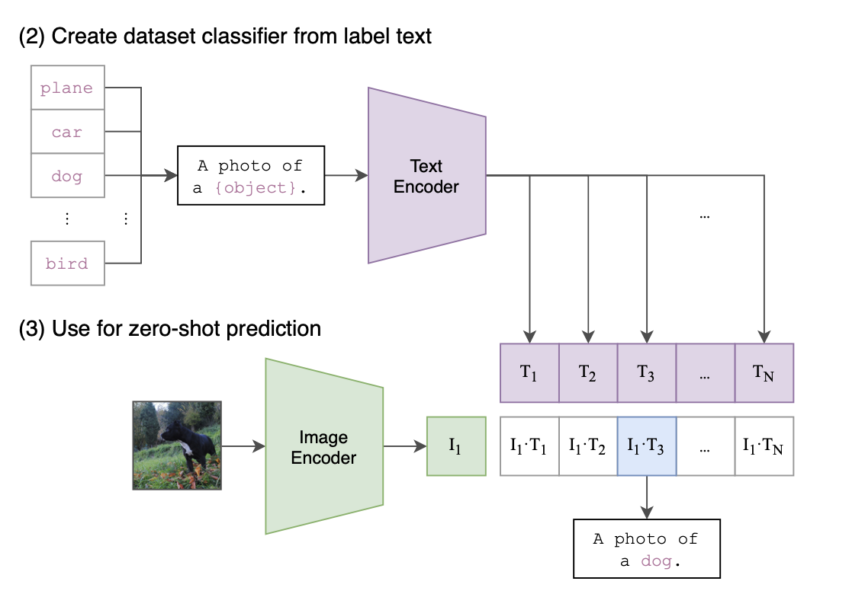
Classification d'images Zero-shot
Utiliser les noms de toutes les classes dans le jeu de données comme ensemble de paires de texte potentielles
Prédire la paire (image, texte) la plus probable selon CLIP
Calculer l'intégration de la classe avec l'encodeur de texte
Calculer l'intégration de l'image avec l'encodeur d'images
$$p\left(y_{i} | x\right)=\frac{exp⁡(cosine(vec\left(x\right), vec\left(y_{i}\right))}{\sum_{j=1}^{K}{\exp\left(cosine\left(vec\left(x\right),vec\left(y_{j}\right)\right)\right)}}$$

Slide 6
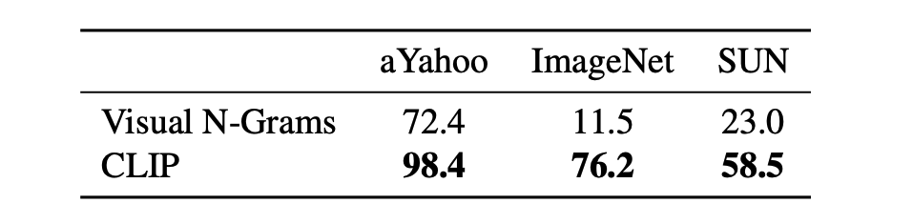
Performance Zero-shot
Amélioration significative des performances par rapport aux méthodes précédentes
Tableau 1. Comparaison de CLIP avec les résultats de classification d'images en transfert zero-shot antérieurs. CLIP améliore les performances sur les trois jeux de données de manière significative. Cette amélioration reflète de nombreuses différences au cours des 4 années depuis le développement des Visual N-Grams (Li et al., 2017).

Slide 7
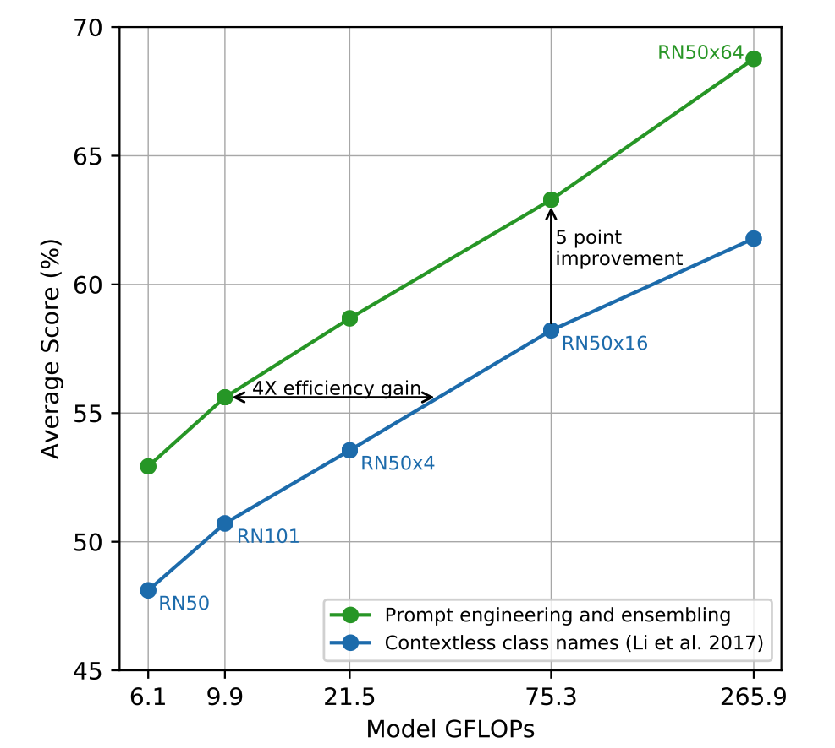
Prompt Engineering and Ensembling
Encodeur de classes avec différents prompts :
Uniquement avec les noms des classes
Avec le prompt <<A photo of a {label} >>
Assembler plusieurs classificateurs avec différents prompts de contexte, par exemple :
<<A photo of a big {label}>>
<<A photo of a small {label}>>
L'ensemble est construit dans l'espace d'intégration

Slide 8
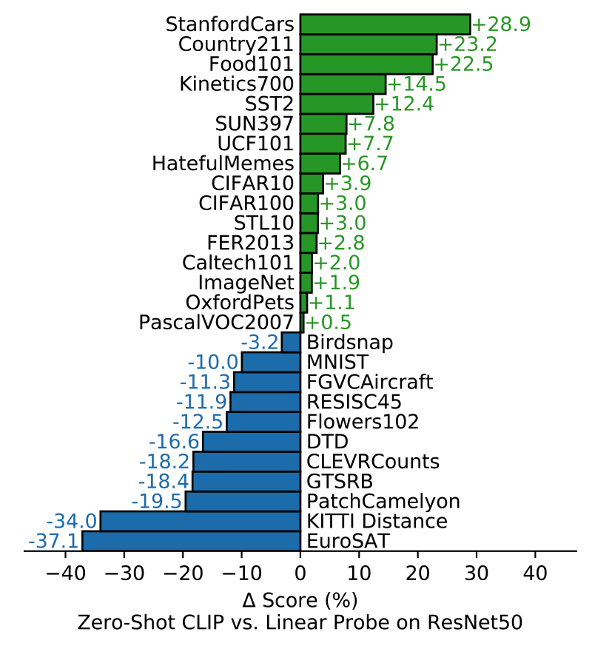
CLIP Zero-shot est compétitif avec une base de référence entièrement supervisée
Figure. CLIP Zero-shot est compétitif avec une base de référence entièrement supervisée. Sur une suite d'évaluation de 27 ensembles de données, un classificateur CLIP Zero-shot dépasse un classificateur linéaire entièrement supervisé ajusté sur les caractéristiques de ResNet-50 pour 16 ensembles de données, y compris ImageNet.

Slide 9
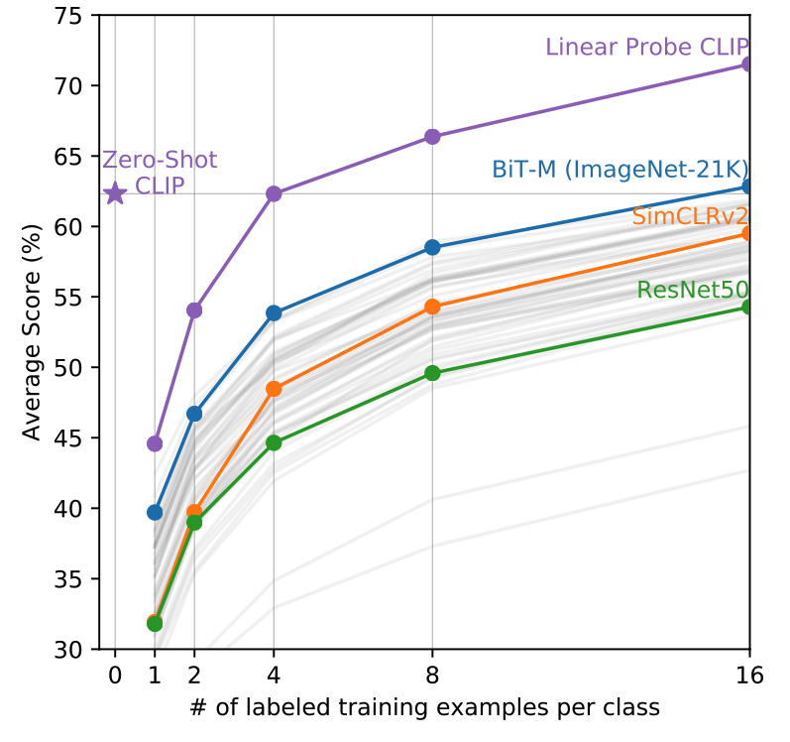
CLIP Zero-shot dépasse les probes linéaires few-shot
Figure. CLIP Zero-shot dépasse les probes linéaires few-shot. CLIP Zero-shot atteint la performance moyenne d'un classificateur linéaire 4-shot entraîné dans le même espace de caractéristiques et se rapproche des meilleurs résultats d'un classificateur linéaire 16-shot parmi les modèles disponibles publiquement. Pour les modèles BiT-M et SimCLRv2, le modèle le plus performant est mis en évidence. Les lignes grises claires représentent d'autres modèles dans la suite d'évaluation. Les 20 ensembles de données ayant au moins 16 exemples par classe ont été utilisés dans cette analyse.

Slide 10
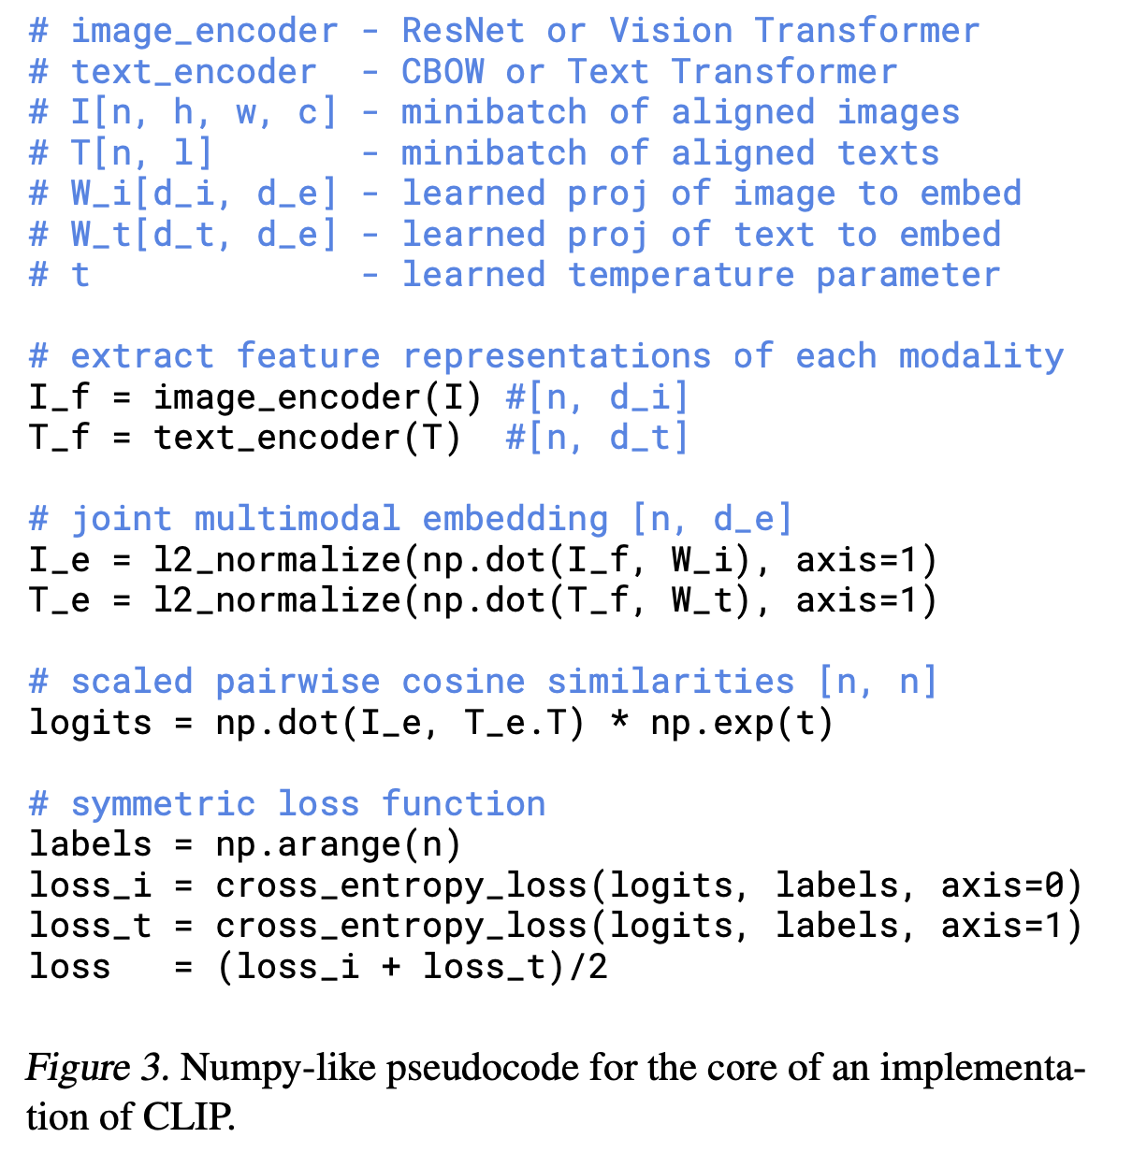
Implémentation

Slide 11
Aperçu
CLIP : Représentation conjointe de texte et d'image
DALL-E-2 : Génération d'images à partir de texte
LLaVA : Chatbot multimodal

Slide 12
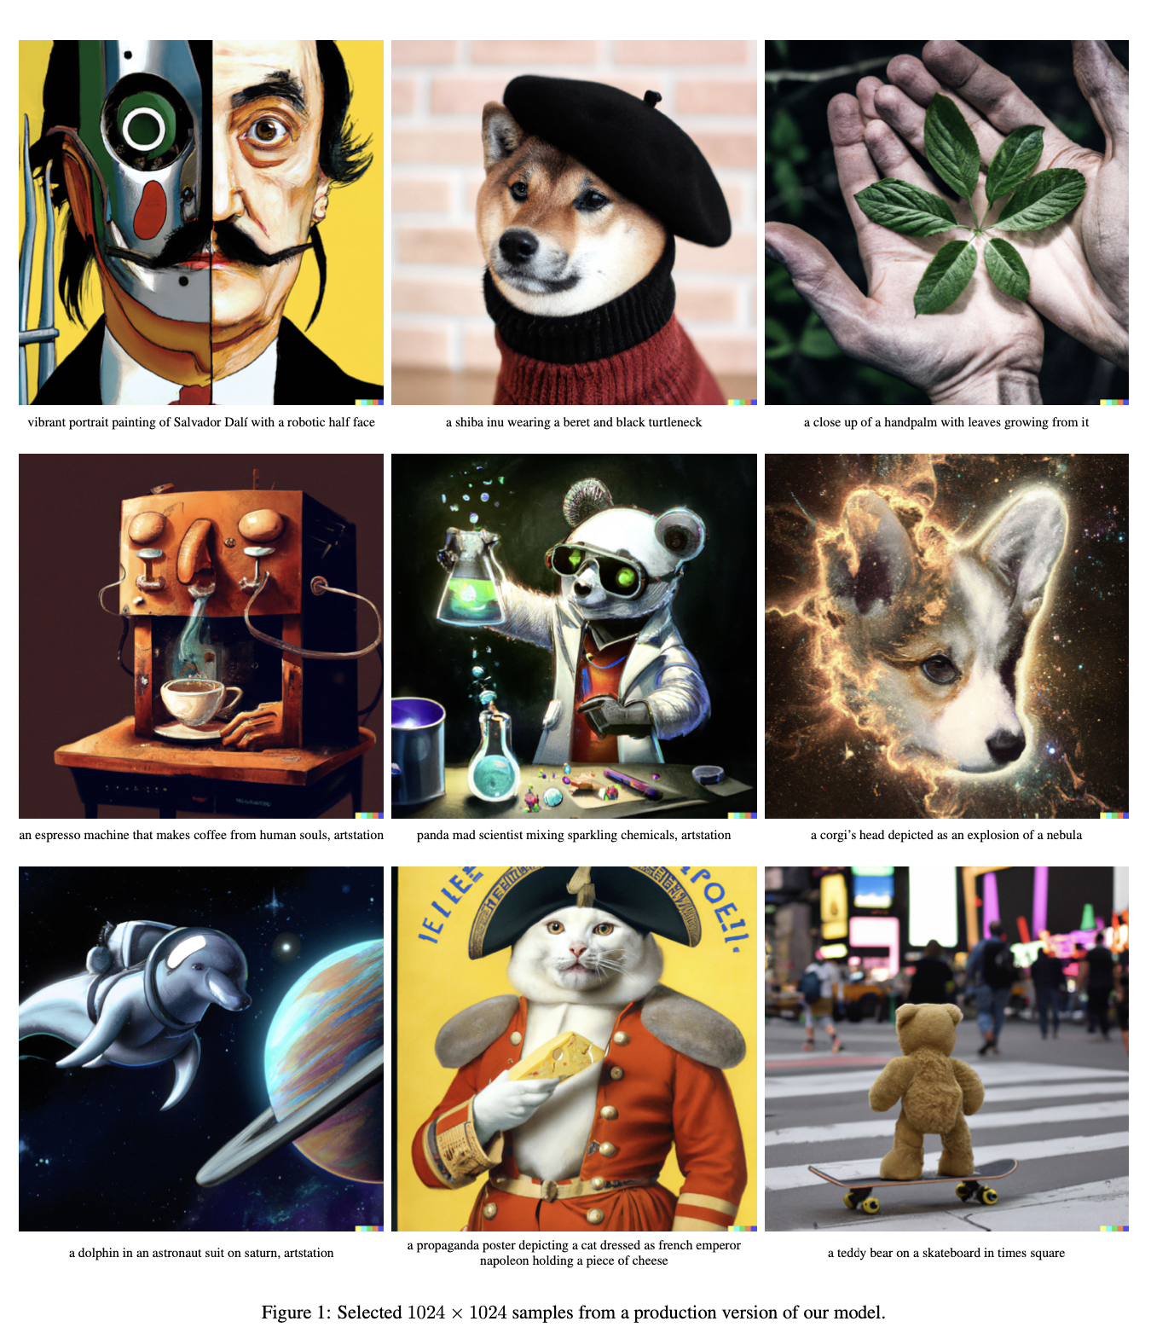
DALL-E-2 : Génération d'images à partir de texte
Aditya Ramesh, Prafulla Dhariwal, Alex Nichol, Casey Chu, Mark Chen. Hierarchical Text-Conditional Image Generation with CLIP Latents. arXiv:2204.06125.

Slide 13
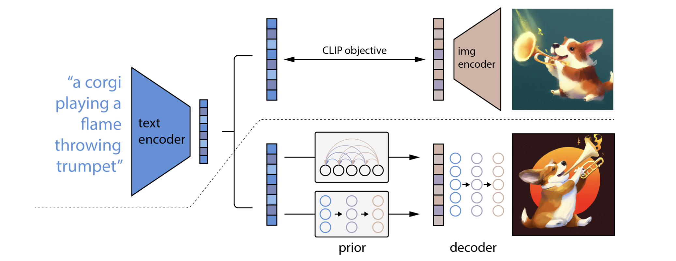
Architecture du Modèle
Apprentissage d'un espace de représentation conjoint pour le texte et les images basé sur CLIP
Une intégration de texte CLIP alimentée dans un modèle autorégressif ou de diffusion pour produire une intégration d'image
Génération de l'image finale avec un décodeur de diffusion conditionné par l'intégration d'image

Slide 14
La formulation probabiliste
Étant donné une paire d'image $x$ et sa légende correspondante $y$, $z_{i}$et $z_{t}$ sont respectivement les intégrations d'images et de texte. Nous définissons le modèle génératif comme suit :
Un prior $p\left(z_{i} | y\right):$roduit les intégrations d‘images CLIP$z_{i}$ conditionnées par les légendes $y$;
Un decodeur $p\left({x|z}_{i},y\right):$génère l‘image finale $x$ en se basant sur $z_{i}$

Slide 15
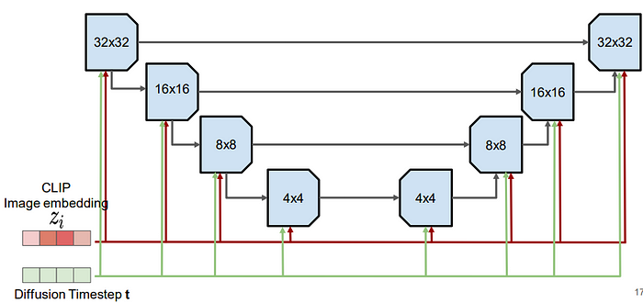
Decodeur $p\left({x|z}_{i},y\right)$
Un modèle de diffusion U-Net pour la génération d'images conditionné par l'intégration d'image CLIP $z_{i}$

Slide 16
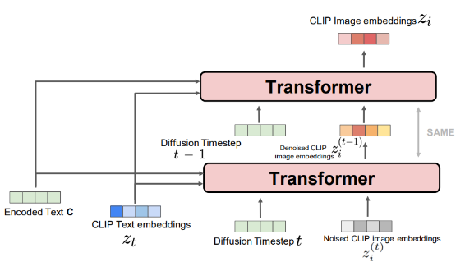
Prior $p\left(z_{i} | y\right)$
Diffusion Prior utilise un modèle de diffusion sur l'intégration d'image CLIP. L'entrée de ce modèle est le texte encodé, l'intégration de texte CLIP, l'instant de diffusion, et l'intégration d'image CLIP avec bruit. Le vecteur continu zzz est directement modélisé en utilisant un modèle de diffusion gaussien conditionné par la légende $y$.
y

Slide 17
Aperçu
CLIP : Représentation conjointe de texte et d'image
DALL-E-2 : Génération d'images à partir de texte
LLaVA : Chatbot multimodal

Slide 18
LLAVA: Large Language and Vision Assistant
Exploiter GPT-4 pour générer des données d'instructions multimodales langue-image
Ajustement des instructions sur ces données générées et construction d'un grand modèle multimodal de bout en bout :
Connecte un encodeur de vision et un modèle de langage de grande taille (LLM) pour une compréhension visuelle et linguistique de portée générale
Haotian Liu*, Chunyuan Li*, Qingyang Wu, Yong Jae Lee. Visual Instruction Tuning. NeurIPS 2023.

Slide 19
Génération de Données Visuelles d'Instruction Assistée par GPT
Exploiter ChatGPT/GPT-4 pour la collecte de données d'instructions multimodales, basée sur les données existantes de paires d'images.
Pour chaque paire $(X_{v},X_{c})$ d'image et de légende, nous utilisons deux types d'informations pour inciter un GPT uniquement textuel :
Légendes $X_{c}$
Boîtes de délimitation : localiser les objets dans la scène

Slide 20
Trois types différents de données de suivi d'instructions
Conversation
Une conversation entre l'assistant et une personne posant des questions sur la photo
Description détaillée
Inclut une description riche et complète pour une image
Raisonnement complexe
Questions de raisonnement approfondi

Slide 21
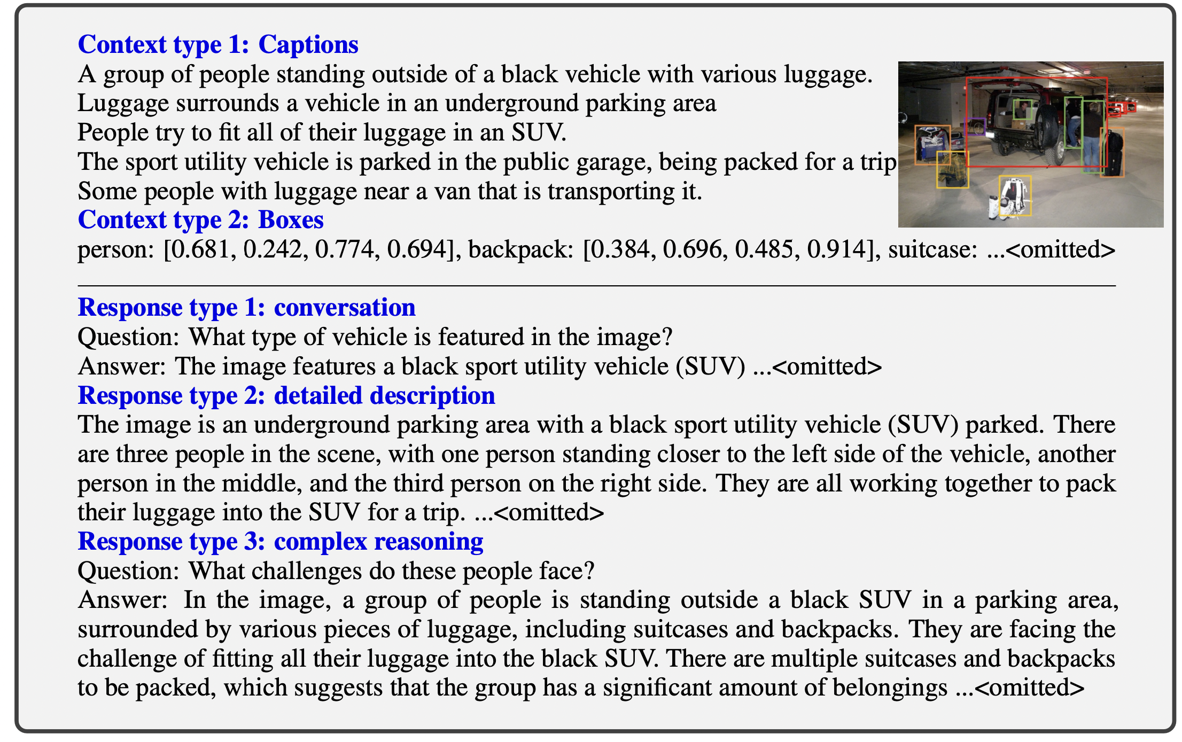
Tableau 1 : Un exemple pour illustrer les données de suivi d'instructions. Le bloc supérieur montre les contextes tels que les légendes et les boîtes utilisés pour inciter GPT, et le bloc inférieur montre les trois types de réponses. Notez que l'image visuelle n'est pas utilisée pour inciter GPT, elle est seulement montrée ici à titre de référence.

Slide 22
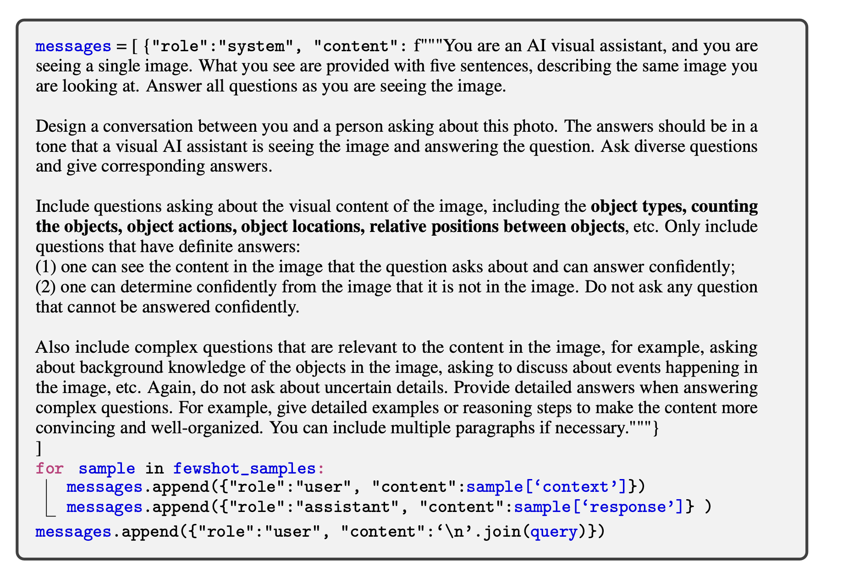
Prompts pour la Génération de Données de Suivi d'Instructions

Slide 23
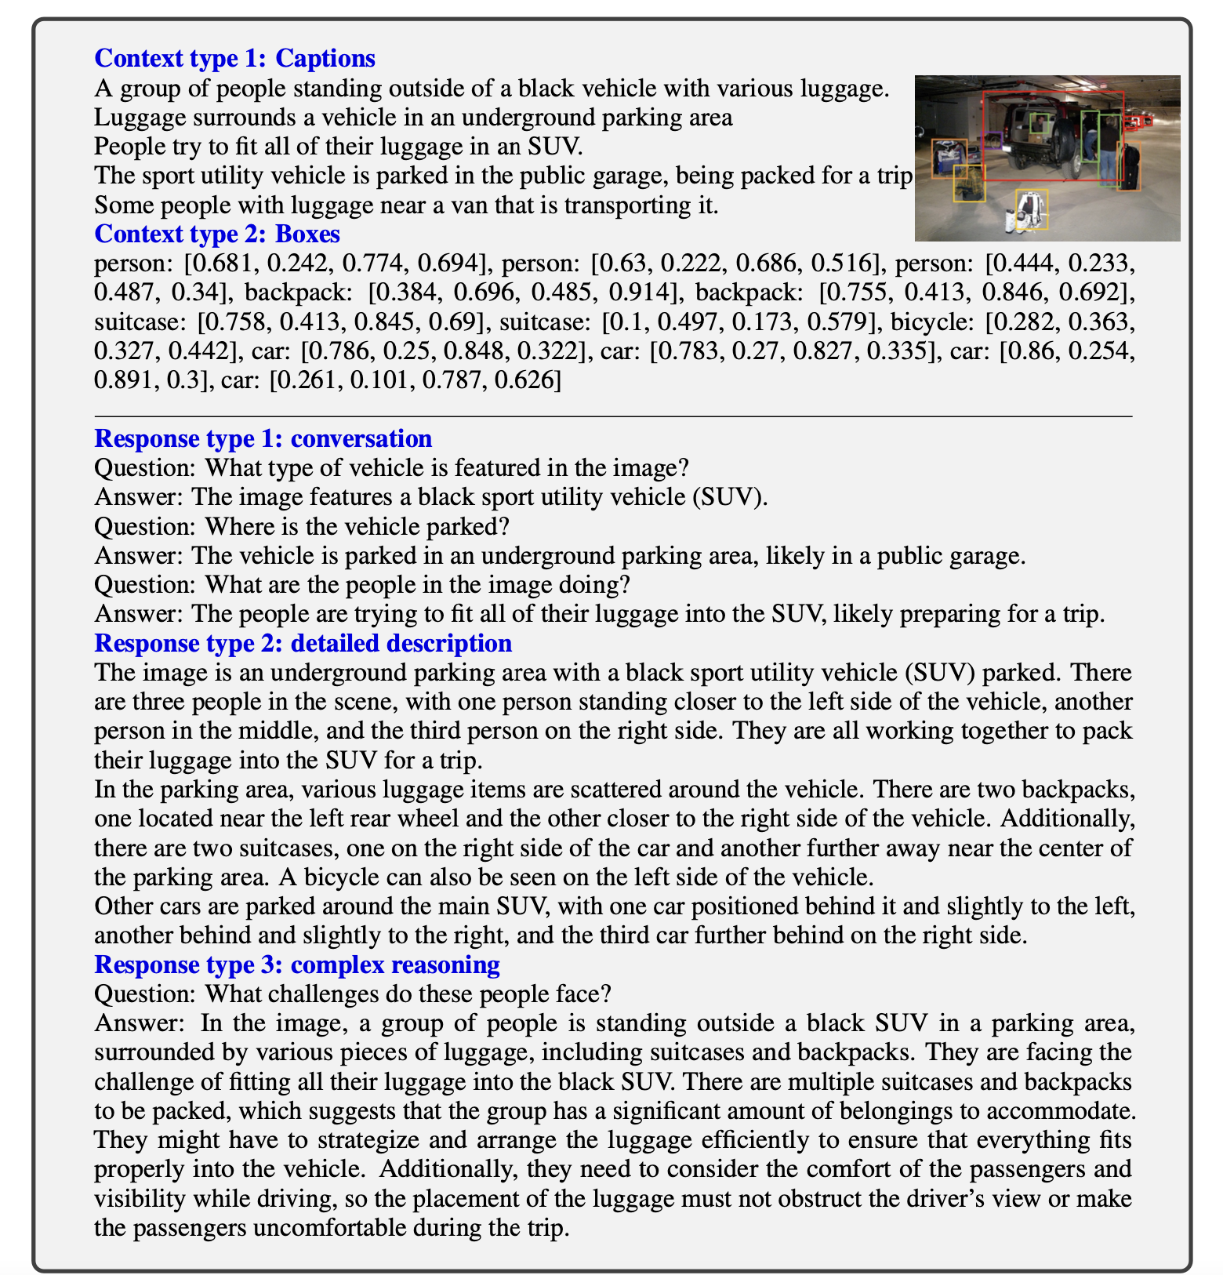
Un exemple pour illustrer les données de suivi d'instructions. Le bloc supérieur montre les contextes tels que les légendes et les boîtes utilisés pour inciter GPT, et le bloc inférieur montre les trois types de réponses. Notez que l'image visuelle n'est pas utilisée pour inciter GPT, elle est seulement montrée ici à titre de référence.

Slide 24
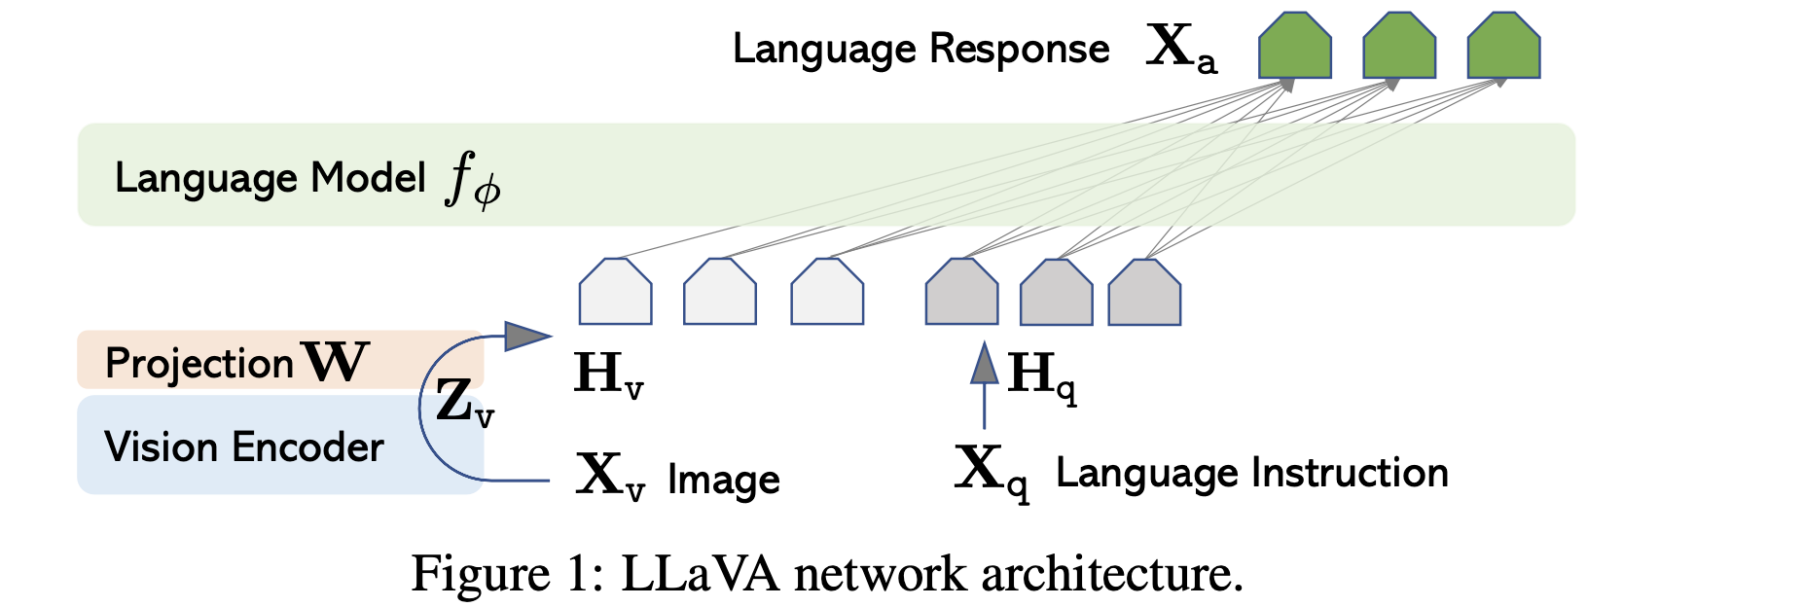
Architecture de Visual Instruction Tuning
$f_{φ}:$ un LLM avec des paramètres $φ$;
Un encodeur visuel CLIP pré-entraîné$Z_{v}=g\left(X_{v}\right)$

Slide 25
Entraînement
Pour chaque image$X_{v}$, des données de conversation multi-tours ${(X}_{q}^{1},$ $X_{a}^{1},…,X_{q}^{T}$, $X_{a}^{T}$), où T est le nombre total de tours. L‘instruction $X_{instruct}^{t}$ au t-ième tour est:

Slide 26
Entraînement
Pour une séquence de longueur L, la probabilité des réponses cibles $X_{a}$ est donnée par :
Où θ représente les paramètres entraînables
$X_{instruct, <i}$ et $X_{a,<i}$ sont les jetons d'instruction et de réponse dans tous les tours avant le jeton de prédiction actuel $x_{i}$
Le modèle est entraîné à prédire les réponses de l'assistant et où s'arrêter, donc seules les séquences/jotens en vert sont utilisées pour calculer la perte dans le modèle auto-régressif.

Slide 27
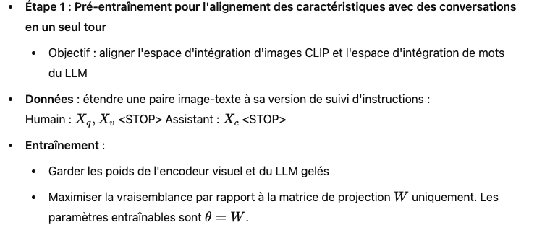
Procédures de Instruction Tuning en deux étapes

Slide 28
Procédures de Instruction Tuning en deux étapes
Étape 2 : Ajustement fin de bout en bout : garder toujours les poids de l‘encodeur visuel gelés, mettre à jour les poids pré-entraînés de la couche de projection $W$ et du LLM dans LLaVA $φ.$ Les paramètres entraînables sont :
$$θ=\{W,φ\}$$

Slide 29
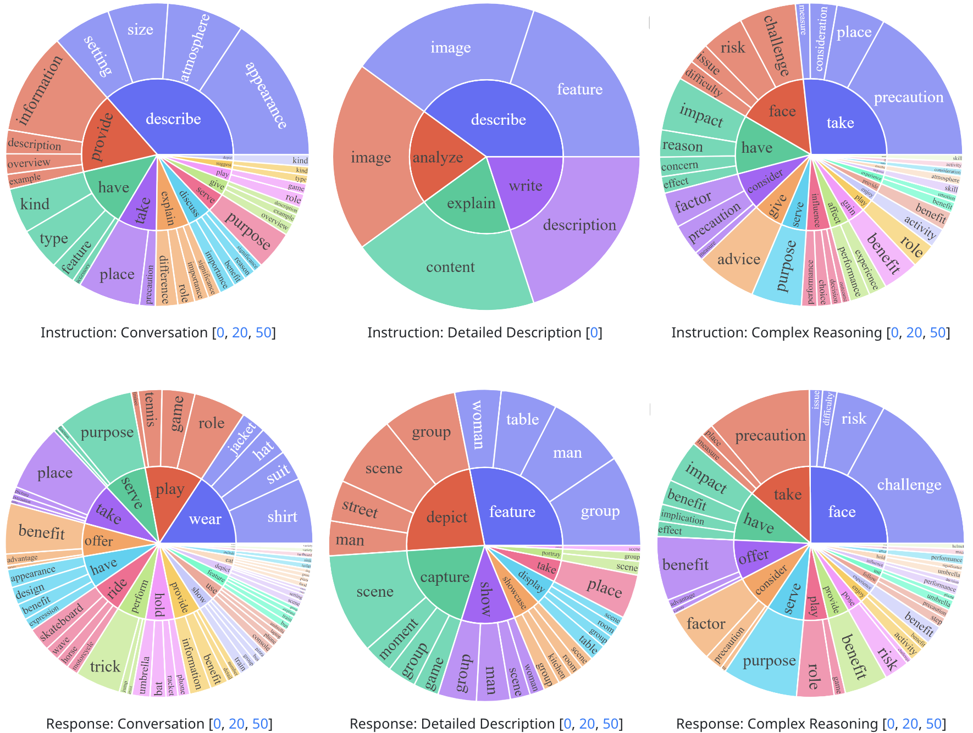
Application: Multimodal ChatBot
Fine-tuning sur les 158K données de suivi d'instructions langue-image.

Slide 30
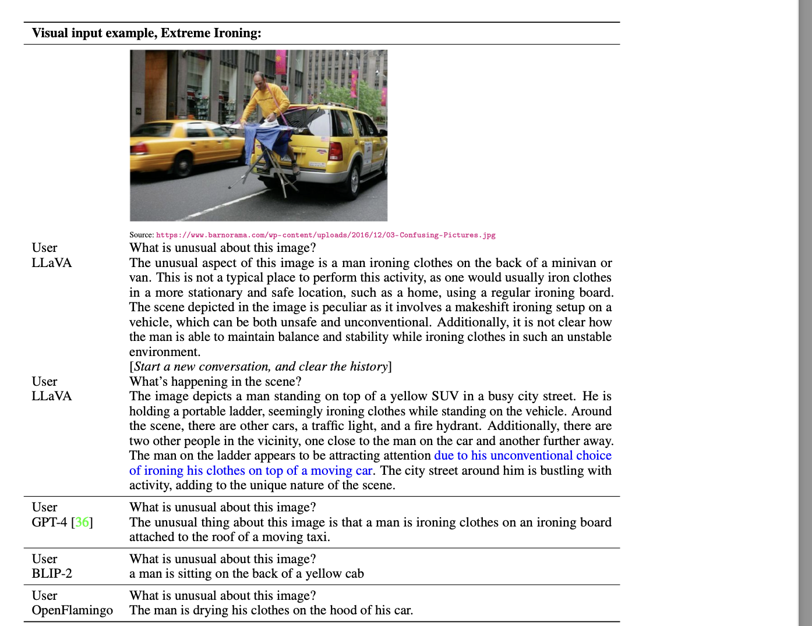

Slide 31
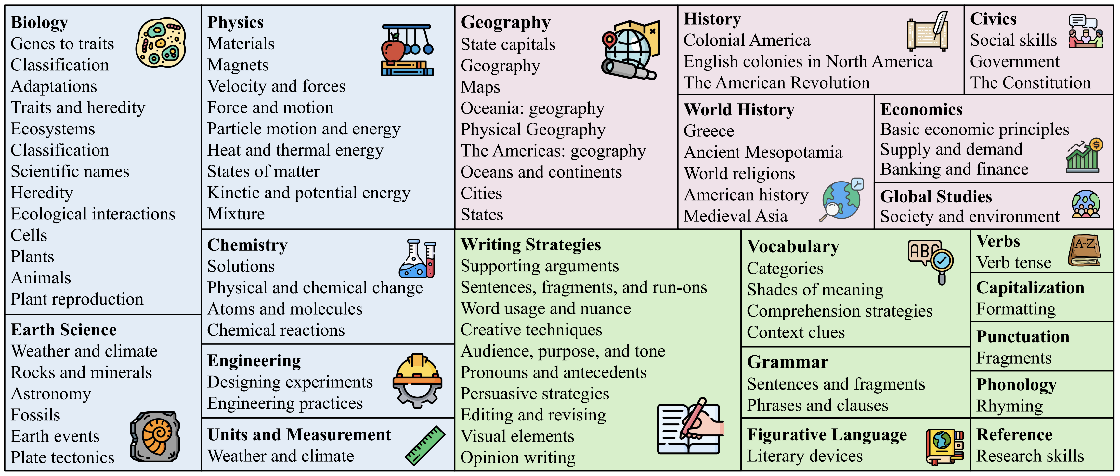
Application : Réponses à des Questions Scientifiques
Le jeu de données ScienceQA contient 21K questions à choix multiples multimodales avec une riche diversité de domaines couvrant 3 matières, 26 sujets, 127 catégories et 379 compétences.
https://scienceqa.github.io/

Slide 33
Interaction avec CLIP
https://colab.research.google.com/drive/1NRdzNsk58h9APO-Wo7ot8UCRX9kWxMHg?usp=sharing
https://medium.com/@elvenkim1/clip-by-openai-by-first-running-the-colab-7bbd8fc8ea07

Slide 34
Merci!

